Slide 1
模拟与数字电路 Analog and Digital Circuits
15_Verilog HDL(2)
（数电P338-349）

Slide 2
内容提纲
Verilog描述锁存器和触发器
Verilog描述FSM
Notes:
2

Slide 3
Verilog过程赋值语句
在always和initial块中，对reg类型变量赋值
两种赋值方式
阻塞（blocking) 赋值语句 ( = )
块内的赋值语句顺序执行，完成一条赋值语句后才能做下一句的操作
推荐描述组合电路
非阻塞（non-blocking) 赋值语句 ( <= )
块内的赋值语句并发执行，即同时赋值
推荐描述时序电路
Notes:
always：
Runs when simulation starts
Restarts when control reaches the end
Good for modeling/specifying hardware
initial：
Runs when simulation starts
Terminates when control reaches the end
Good for providing stimulus

Slide 4
Verilog描述D锁存器和触发器
module D_Latch (Q, Qn, D, C);
input D, C;
output Q, Qn;
reg Q;
assign Qn = ~Q;
always @(D or C)
if (C)
Q <= D;
endmodule
module D_FF (Q, Qn, D, C);
input D, C;
output Q, Qn;
reg Q;
assign Qn = ~Q;
always @(posedge C)
Q <= D;
endmodule
always @*
D
Q
D
Q
C
Q
C
Q

Slide 5
异步或同步复位D触发器
asynchronous
synchronous
module ff_a (
input clk,
input rst,
input d,
output reg q
);
always @(negedge clk, posedge rst)
if (rst)
q <= 0;
else
q <= d;
endmodule
module ff_s (
input clk,
input rst,
input d,
output reg q
);
always @(negedge clk)
if (rst)
q <= 0;
else
q <= d;
endmodule
D
Q
rst
Notes:
除非要求对rst的即使响应，否则推荐使用同步复位；不占用全局时钟线，且所有输出仅随CLK变化，保持完全同步。

Slide 6
示例—阻塞赋值语句
always @(posedge clk)
begin
b = a ;
c = b;
end
always @(posedge clk)
begin
c = b ;
b = a;
end
clk
b
clk
D
Q
c
D
Q
D
Q
a
a
b
c
Notes:
为了更好的分析，将a,b,c看作位宽为2，
设初始时
a = 01, b=10, c=11
对于左边描述，当时钟上升沿到来：
执行b=a;
b=01
执行c=b
c=01
即在时钟上升沿，将a-的值打给b和c; 下图电路可满足。
对于右边表述，当时钟上升沿到来：
执行c=b;
c=10
执行b=a
a=01
即在时钟上升沿，分别将a-的值打给b, 将b-的值打给c；下图电路可满足。

Slide 7
示例—非阻塞赋值语句
always @(posedge clk)
begin
b <= a ;
c <= b;
end
always @(posedge clk)
begin
c <= b ;
b <= a;
end
clk
clk
D
Q
D
Q
D
Q
D
Q
a
b
c
a
b
c

Slide 8
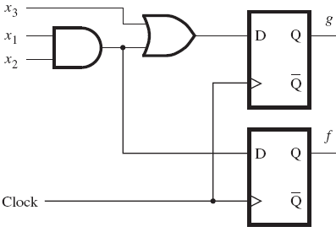
示例—两种赋值语句比较
module basgn (x1, x2, x3, Clock, f, g);
input x1, x2, x3, Clock;
output f, g;
reg f, g;
always @(posedge Clock)
begin
f = x1 & x2;
g = f | x3;
end
endmodule

Slide 9
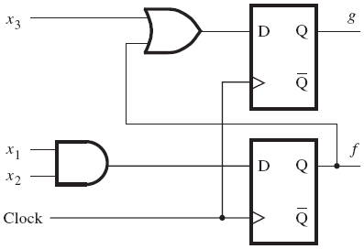
示例—两种赋值语句比较(续)
module nbasgn (x1, x2, x3, Clock, f, g);
input x1, x2, x3, Clock;
output f, g;
reg f, g;
always @(posedge Clock)
begin
f <= x1 & x2;
g <= f | x3;
end
endmodule

Slide 10
Verilog描述FSM
时序电路又称为有限状态机(FSM, Finite State Machine)
需要描述三个对象：现态(Current State, CS)、 次态(Next State, NS)和输出(OUT)
输入
(IN)
组合
电路
输出
(OUT)
记忆电路
次态
(NS)
现态
(CS)

Slide 11
CL：组合逻辑（combination logic)
OL：输出逻辑（output logic）
SL：状态逻辑（state logic）
SR,OR: state register, output register
cs/ns: current/next state
FSM描述方式
in
out
两段式
CL
一段式
ns
SR
cs
三段式
<
in
CL
OR
out
CLo
OR
out
<
<
ns
SR
cs
in
CLn
SR
cs
<
ns
<
2021/11/1
模拟与数字电路 — Verilog HDL(2)
11
Notes:
缩写：
CL：组合逻辑（combination logic)
OL: 输出逻辑（output logic）
SL：状态逻辑（state logic）
SR,OR: state register, output register
cs/ns: current/next state
nso: next state output
有限状态机的三种写法及优缺点
（https://blog.csdn.net/steven_yan_2014/article/details/44238943?locationNum=1&fps=1）
状态机描述时关键是要描述清楚前面提到的几个状态机的要素，即如何进行状态转移；每个状态的输出是什么；状态转移是否和输入条件相关等。具体描述时方法各种各样，有的设计者习惯将整个状态机写到1 个always 模块里面，在该模块中即描述状态转移，又描述状态的输入和输出，这种写法一般被称为一段式FSM 描述方法；还有一种写法是将用2 个always 模块，其中一个always 模块采用同步时序描述状态转移；另一个模块采用组合逻辑判断状态转移条件，描述状态转移规律，这种写法被称为两段式FSM 描述方法；还有一种写法是在两段式描述方法基础上发展出来的，这种写法使用3 个always 模块，一个always模块采用同步时序描述状态转移；第二个采用组合逻辑判断状态转移条件，描述状态转移规律；第三个always 模块使用同步时序电路描述每个状态的输出，这种写法本书称为三段式写法。
一般而言，推荐的 FSM 描述方法是后两种，即两段式和三段式FSM 描述方法。其原因为：FSM 和其他设计一样，最好使用同步时序方式设计，以提高设计的稳定性，消除毛刺。状态机实现后，一般来说，状态转移部分是同步时序电路，而状态的转移条件的判断是组合逻辑。两段式之所以比一段式编码合理，就在于两段式编码将同步时序和组合逻辑分别放到不同的always 程序块中实现。这样做的好处不仅仅是便于阅读、理解、维护，更重要的是利于综合器优化代码，利于用户添加合适的时序约束条件，利于布局布线器实现设计。而 一段式FSM 描述不利于时序约束、功能更改、调试等，而且不能很好的表示米勒FSM 的输出，容易写出Latches，导致逻辑功能错误。
在一般两段式描述中，为了便于描述当前状态的输出，很多设计者习惯将当前状态的输出用组合逻辑实现。 但是这种组合逻辑仍然有产生毛刺的可能性，而且不利于约束，不利于综合器和布局布线器实现高性能的设计。因此如果设计运行额外的一个时钟节拍的插入 （latency），则要求尽量对状态机的输出用寄存器寄存一拍。但是很多实际情况不允许插入一个寄存节拍，此时则可以通过三段式描述方法进行解决。三段式与两段式相比，关键在于根据状态转移规律，在上一状态根据输入条件判断出当前状态的输出，从而在不插入额外时钟节拍的前提下，实现了寄存器输出。
为了便于理解，我们通过一个实例讨论这三种不同的写法。
//一段式状态机描述方法（应该避免的写法） //该例的一段式描述代码如下： //1-paragraph method to describe FSM //Describe state transition, state output, input condition in 1 always block module state1 ( nrst,clk,i1,i2,o1,o2,err); input nrst,clk; input i1,i2; output o1,o2,err; reg o1,o2,err; reg [2:0] NS; //NextState parameter [2:0] //one hot with zero idle IDLE = 3'b000, S1 = 3’b001, S2 = 3’b010, ERROR = 3’b100; //1 always block to describe state transition, state output, input condition always @ (posedge clk or negedge nrst) if (!nrst) begin NS <= IDLE; {o1,o2,err} <= 3'b000; end else begin NS <= 3'bx; {o1,o2,err} <= 3'b000; case (NS) IDLE: begin if (~i1) begin{o1,o2,err}<=3'b000;NS <= IDLE; end if (i1 && i2) begin{o1,o2,err}<=3'b100;NS <= S1; end if (i1 && ~i2) begin{o1,o2,err}<=3'b111;NS <= ERROR;end end S1: begin if (~i2) begin{o1,o2,err}<=3'b100;NS <= S1; end if (i2 && i1) begin{o1,o2,err}<=3'b010;NS <= S2; end if (i2 && (~i1)) begin{o1,o2,err}<=3'b111;NS <= ERROR;end end S2: begin if (i2) begin{o1,o2,err}<=3'b010;NS <= S2; end if (~i2 && i1) begin{o1,o2,err}<=3'b000;NS <= IDLE; end if (~i2 && (~i1)) begin{o1,o2,err}<=3'b111;NS <= ERROR;end end ERROR: begin if (i1) begin{o1,o2,err}<=3'b111;NS <= ERROR;end if (~i1) begin{o1,o2,err}<=3'b000;NS <= IDLE; end end default: begin{o1,o2,err}<=3'b000;NS <= IDLE; end endcase end endmodule //两段式状态机描述方法（推荐写法） //为了使 FSM 描述清晰简介，易于维护，易于附加时序约束，使综合器和布局布线器更 //好的优化设计，推荐使用两段式FSM 描述方法。 //本例的两段式描述代码如下： //2-paragraph method to describe FSM //Describe sequential state transition in 1 sequential always block //State transition conditions in the other combinational always block //Package state output by task. Then register the output module state2 ( nrst,clk,i1,i2,o1,o2,err); input nrst,clk; input i1,i2; output o1,o2,err; reg o1,o2,err; reg [2:0] NS,CS; parameter [2:0] //one hot with zero idle IDLE = 3'b000, S1 = 3’b001, S2 = 3’b010, ERROR = 3’b100; always @ (posedge clk or negedge nrst)//sequential state transition if (!nrst) CS <= IDLE; else CS <=NS; always @ (CS or i1 or i2) //combinational condition judgment begin NS = 3'bx; ERROR_out; case (CS) IDLE: begin IDLE_out; if (~i1) NS = IDLE; if (i1 && i2) NS = S1; if (i1 && ~i2) NS = ERROR; end S1: begin S1_out; if (~i2) NS = S1; if (i2 && i1) NS = S2; if (i2 && (~i1)) NS = ERROR; end S2: begin S2_out; if (i2) NS = S2; if (~i2 && i1) NS = IDLE; if (~i2 && (~i1)) NS = ERROR; end ERROR: begin ERROR_out; if (i1) NS = ERROR; if (~i1) NS = IDLE; end default: begin IDLE_out; NS = IDLE; end endcase end task IDLE_out; {o1,o2,err} = 3'b000; //output task endtask task S1_out; {o1,o2,err} = 3'b100; endtask task S2_out; {o1,o2,err} = 3'b010; endtask task ERROR_out; {o1,o2,err} = 3'b111; endtask endmodule //本例的三段式描述代码如下： //3-paragraph method to describe FSM //Describe sequential state transition in the 1st sequential always block //State transition conditions in the 2nd combinational always block //Describe the FSM out in the 3rd sequential always block module state3 ( nrst,clk,i1,i2,o1,o2,err); input nrst,clk; input i1,i2; output o1,o2,err; reg o1,o2,err; reg [2:0] NS,CS; parameter [2:0] //one hot with zero idle IDLE = 3'b000, S1 = 3'b001, S2 = 3'b010, ERROR = 3'b100; always @ (posedge clk or negedge nrst) //1st always block, sequential state transition if (!nrst) CS <= IDLE; else CS <=NS; always @ (nrst or CS or i1 or i2) //2nd always block, combinational condition judgment begin NS = 3'bx; case (CS) IDLE: begin if (~i1) NS = IDLE; if (i1 && i2) NS = S1; if (i1 && ~i2) NS = ERROR; end S1: begin if (~i2) NS = S1; if (i2 && i1) NS = S2; if (i2 && (~i1)) NS = ERROR; end S2: begin if (i2) NS = S2; if (~i2 && i1) NS = IDLE; if (~i2 && (~i1)) NS = ERROR; end ERROR: begin if (i1) NS = ERROR; if (~i1) NS = IDLE; end default: NS = IDLE; endcase end always @ (posedge clk or negedge nrst) //3rd always block, the sequential FSM output if (!nrst) {o1,o2,err} <= 3'b000; else begin {o1,o2,err} <= 3'b000; case (NS) IDLE: {o1,o2,err}<=3'b000; S1: {o1,o2,err}<=3'b100; S2: {o1,o2,err}<=3'b010; ERROR: {o1,o2,err}<=3'b111; endcase end endmodule

Slide 12
一段式FSM描述
一个时序过程描述CS和OUT
in
CL
out
always @(posedge clk) begin
……
case (cs)
S0: begin
if (in条件) begin
cs <= Si;
out <= 表达式
end
……
end
………
end
不推荐！
ns
SR
cs
<
in
CL
nso
OR
out
<
ns
SR
cs
<

Slide 13
一段式FSM时序图
clk
in
cs
S0
S1
out
O0
O1
in
CL
nso
OR
out
<
ns
SR
cs
<
2021/11/1
模拟与数字电路 — Verilog HDL(2)
13
Notes:
在每个时钟周期内：
1、ns和nso可能发生多次变化（因为是组合逻辑输出），但要求其在时钟周期结束前一定时间内（称为建立时间）必须保持稳定；
2、cs和out最多变化一次，且仅发生在时钟周期开始处（因为是寄存器输出）；

Slide 14
两段式FSM描述
一个时序过程描述CS
一个组合过程描述NS和OUT
always @* begin
out = 默认值；
ns = cs;
case (cs)
S0: begin
if (in条件0) begin
out = 表达式0;
ns = Si;
end
if ……
……
end
......
endcase
end
in
out
CL
ns
SR
cs
<
always @(posedge clk) begin
if (rst) cs <= 复位值；
else cs <= ns;
end

Slide 15
两段式FSM描述 (续1)
时序逻辑Always过程
根据所需复位方式（同步复位或异步复位），将默认状态赋给CS
在时钟边沿将NS赋给CS
推荐赋值采用非阻塞赋值“<=”
组合逻辑Always过程
always敏感列表为CS和输入
由case或者if...else判断确定不同条件下的NS和OUT
推荐赋值采用阻塞赋值“=”

Slide 16
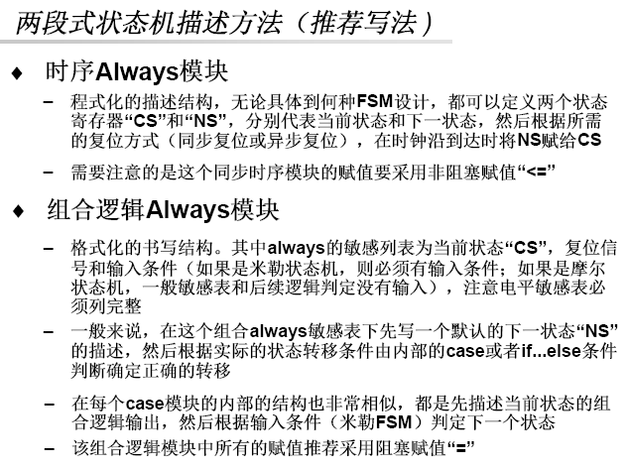
2021/11/1
模拟与数字电路 — Verilog HDL(2)
16

Slide 17
两段式FSM描述 (续2)
或者一个时序过程描述CS，多个组合过程描述NS和OUT
或者一个时序过程描述CS，仅用组合过程描述OUT
in
out
CL
ns
SR
cs
<
描述方式等价
in
out
in
out
CLo
CLo
不推荐！
CLn
ns
SR
cs
CLn
ns
SR
cs
<
<

Slide 18
两段式FSM时序图
clk
in
①
cs
S0
S1
S3
②
④
ns
S1
S2
S3
③
⑤
out
in
out
CL
ns
SR
cs
<
2021/11/1
模拟与数字电路 — Verilog HDL(2)
18

Slide 19
三段式FSM描述
CL：组合逻辑（combination logic)
OL：输出逻辑（output logic）
SR,OR: state register, output register
cs/ns: current/next state
一个时序过程描述CS
一个组合过程描述NS
一个时序过程描述OUT
OUT是经寄存后输出，而不是直接组合输出
计算OUT是依据NS ，而不是CS
OUT是仅与状态有关，而与IN无关
out
CLo
OR
<
in
CLn
ns
SR
cs
<
always @(posedge clk) begin
if (rst) out <= 复位值；
else
case (ns)
S0: out <= 表达式0
S1: out <= 表达式1
……
endcase
end

Slide 20
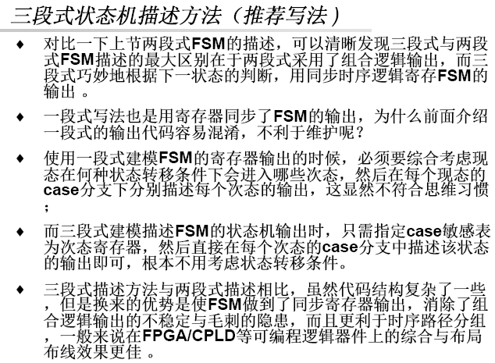
2021/11/1
模拟与数字电路 — Verilog HDL(2)
20

Slide 21
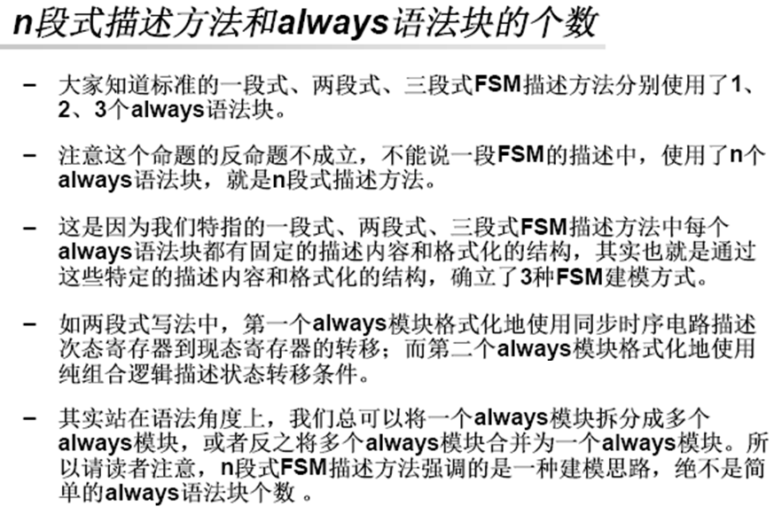
2021/11/1
模拟与数字电路 — Verilog HDL(2)
21

Slide 22
三段式FSM时序图
CLo
nso
OR
out
<
clk
in
CLn
ns
SR
cs
in
<
cs
S0
S1
S3
ns
S1
S2
S3
nso
O1
O2
O3
out
O0
O1
O3
2021/11/1
模拟与数字电路 — Verilog HDL(2)
22
Notes:
在每个时钟周期内：
1、ns和nso可能发生多次变化（因为是组合逻辑输出），但要求其在时钟周期结束前一定时间内（称为建立时间）必须保持稳定；
2、cs和out最多变化一次，且仅发生在时钟周期开始处（因为是寄存器输出）；

Slide 23
示例—两段式米里型FSM
in
out
CL
ns
SR
cs
<
将输入序列中每次出现的第一个1替换为0，其他不变，然后输出
用一个always过程描述CS
另一个always过程描述NS和OUT
reset
zero
0/0
module reduce (out, clk, reset, in); output out; input clk, reset, in;
parameter zero = 0, one = 1;
reg out;
reg state, next_state;
1/0
0/0
one
1/1
state
in/out

Slide 24
两段式米里型FSM (续1)
in
out
CL
ns
SR
cs
<
// 描述CS
always @(posedge clk)
if (reset) state <= zero; //同步复位
else state <= next_state;
// 描述NS和OUT
always @(in or state) case (state) zero: begin out = 0; if (in) next_state = one; else next_state = zero;
end
reset
zero
0/0
0/0
1/0
one
1/1
state
in/out
Notes:
next_state虽然定义为 reg，实际上并不是寄存器，而是以in和state为输入的组合逻辑，因此不需要赋初值，也不出现在CS描述的模块内。

Slide 25
两段式米里型FSM (续2)
in
out
CL
ns
SR
cs
<
one: if (in) begin out = 1; next_state = one;
end else begin
out = 0;
next_state = zero; end endcase
endmodule
reset
zero
0/0
0/0
1/0
one
1/1
state
in/out

Slide 26
示例—两段式摩尔型FSM
in
out
CL
ns
SR
cs
<
将输入序列中每次出现的第一个1替换为0，其他不变，然后输出
用一个always过程描述CS和NS
另一个always过程描述OUT
!nrst
zero /0
0
0
1
module reduce (out, clk, nrst, in); output out; input clk, nrst, in;
parameter zero= 0, one1= 1, two1s= 2;
reg out; reg [1:0] state;
one1 /0
1
0
two1s
/1
1
state
/out
in

Slide 27
两段式摩尔型FSM (续)
in
out
CL
ns
SR
cs
// 描述CS和NS
always @(posedge clk or negedge nrst) if (!nrst) state <= zero; //异步复位
else case (state)
zero: if (in) state <= one1; one1: if (in) state <= two1s; else state <= zero;
two1s: if (!in) state <= zero;
default: state <= zero; endcase
always @(state) // 描述OUT if (state = = two1s) out = 1;
else out=0;
endmodule
<
!nrst
zero /0
0
0
1
one1 /0
1
0
two1s
/1
1
state
/out
in

Slide 28
The End

